Slide 1
◆提出資料（次回発表します）
４MATで取り組みをまとめる
2035年ありたい組合を実現するための取り組み案とは･･･
（What if…?）
・取り組みを実現したその先には
・この取り組みを止めたら･･･
なぜ（Why＆WhyNot?）
理由と関連性が知りたい
～参考～
・クリープランド大学の研究者デビィッド・コルブの研究に基づくもの
・上記を含め、様々な研究者による学習スタイルの研修結果を一つにまとまった学習モデルに統合したのがバーニス・マッカシー
・結果として誕生したのが、世界中で最も広く使われている学習と教授のシステム４－Mat（フォーマット）システムが生まれた
・私たちが、４－Matシステムを使うのは、プレゼンテーションを作り上げていく上で、最も実際的で分かりやすいスタイルの為
④
①
③
②
どのように進めるか？
（How does it work?）
・まずは、次に、そして
・時系列で
何を行うか？（What about it?）
さらに多くの情報を提供！

Slide 2
（次回に向けてのホームワーク）
４MATで取り組みをまとめる
2035年ありたい組合を実現するための取り組み案とは･･･
（What if…?）
・取り組みを実現したその先には
・この取り組みを止めたら･･･
なぜ（Why＆WhyNot?）
理由と関連性が知りたい
【備考】
・４つの視点で出した取り組み案を参考に記入
・取り組み案は1つでも複数でもＯＫ
・Finalphase（8月2日）で本内容を発表します！
・1人あたりのプレゼンテーションの時間は7分程度
④
①
③
②
どのように進めるか？
（How does it work?）
・まずは、次に、そして
・時系列で
何を行うか？（What about it?）
さらに多くの情報を提供！

Slide 3
2035年ありたい組合（職場つくり）を実現するために 【勝又笙太】
・行うことでどうなるか
（もしやらなかったらどうなるか）
・なぜ行うか。その理由
・組合員の素直な「生」の声を聞くことができる
⇒業務に携わっている中で、色々と感じる「なぜ？」「もっとこ
んな制度があるといいのにな！」等が「組合」として必要とし
ていると感じています。年齢層や環境により感じることは様々
ななので、1人1人の生の声を聞くことが大切です。
・1人1人の意見から、新たな発見！気づきが生まれる
⇒意見をもらっている中で、新たな発見！気づきが生まれること
があると感じています。組合役員を長く務めていると、一定の
価値観が生まれ、柔軟な発想転換が難しくなるケースを良く聞
きます。そのため、組合員からの素直な声が、新たな発見や気
づきにつながり、新たな取り組みへとつながっていくと感じて
います。
・おこなうことで、組合員が「意見」を言える場所ができるため、
組合活動の活性化につながる
組合員からの意見で「制度が変わった」「何か新たなものがで
きた」などの変化が見えることにより、「組合活動」の大切や
有り難みを感じる機会ができる
・お話スペースについては、「交流」もできるため、組合員の出
会いや結束力等の「＋α」の効果が生まれる
・おこなわないことにより、組合活動への不信感（何をやってい
るのか分からない、無駄じゃないの？）が強まり、組合活動へ
の積極的な参加や参画が年々増えていく
・どのように進めたか（進めている）？
・何を行うか（行っているか）
・まずは、ご意見箱、お話スペースの場所の下見、確保をする
次に、ご意見を書く用紙やポップの準備をする
その後、チラシを作り、職員に周知する（メールや掲示等で）
・ご意見箱については、届いたご意見について、回答をつけて、
内容に応じて、指定ブースに張り出し共有する
・お話スペースについては、開催ごと、活動風景の写真を撮り、
組合広報誌等の一区画などで、活動報告を作成し共有する
また、人数が増えてきたら、回数を増やしたり、お話だけじゃ
なく、ボードゲームやちょっとしたレクリエーションを取り入
れて交流にも力を入れていくと、長続きする活動になる
・ご意見箱「教えて！職員の声」の設置
⇒各フロアに、「市民の声」「利用者の声」ならぬ「職員の声」
ボックスを設置する
困ったこと・提案やご意見など、直接は言えないけど言いたい
ことがある人向けのボックス。スマホなどを使ったフォームで
回答できる仕組み作りをあわせて準備する
・毎週月曜日の時間外と水曜日のお昼は、お話スペース「クッチャ
ベロ」を開催
⇒組合室や空き会議室を使用して、組合員が好きにお話ができる
スペース設置する。組合役員も混ざって交流する。
組合員側としては、息抜きスペースや交流ができる利点があり、
組合側としては、様々な意見収集ができる仕組みができる

Slide 4
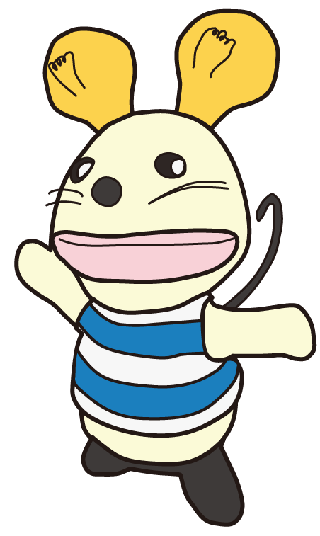
最終回に向けた…ホームワーク
☑Phase3 2025年6月27日
└起爆剤となる活動案をまとめる＋スキル
①2035年ありたい組合を実現するための取り組み案を
4MATに記入してくる
②Phase①～③のレジメを振り返り、気づきや得た内容を復習する
★Final Phaseは“4MAT ”にまとめた取り組み案を1人ひとり
“全力”でプレゼンテーション（発表）していきます！

